Slide 1


Do 7 ao 6:
A Semana em Sextilha
Notícias de IA contadas em cordel
7 sílabas · 6 versos
Notes:
~30s. Apresentar o título: 7 sílabas por verso e 6 versos por estrofe são a forma da sextilha, a estrofe mais comum do cordel.

Slide 2




Ideias que descartamos
Obituário de objetos
Palavras fictícias
A graça está numa piada só, que se esgota rápido; seria difícil manter o interesse da turma na coleção inteira.
Sem referência real, é difícil dizer o que é uma palavra "boa" ou "ruim", e o critério de descarte fica fraco.
Recife em universos paralelos
Bulas de IA
Formato técnico e cansativo de ler, com pouca margem para aprofundar o lado artístico.
A IA já faz sozinha estilos prontos, como cyberpunk; sobraria pouco para explorar. E já existe o grupo do Capibaribe.
Notes:
~1min30. Um motivo por ideia, sem se alongar.

Slide 3
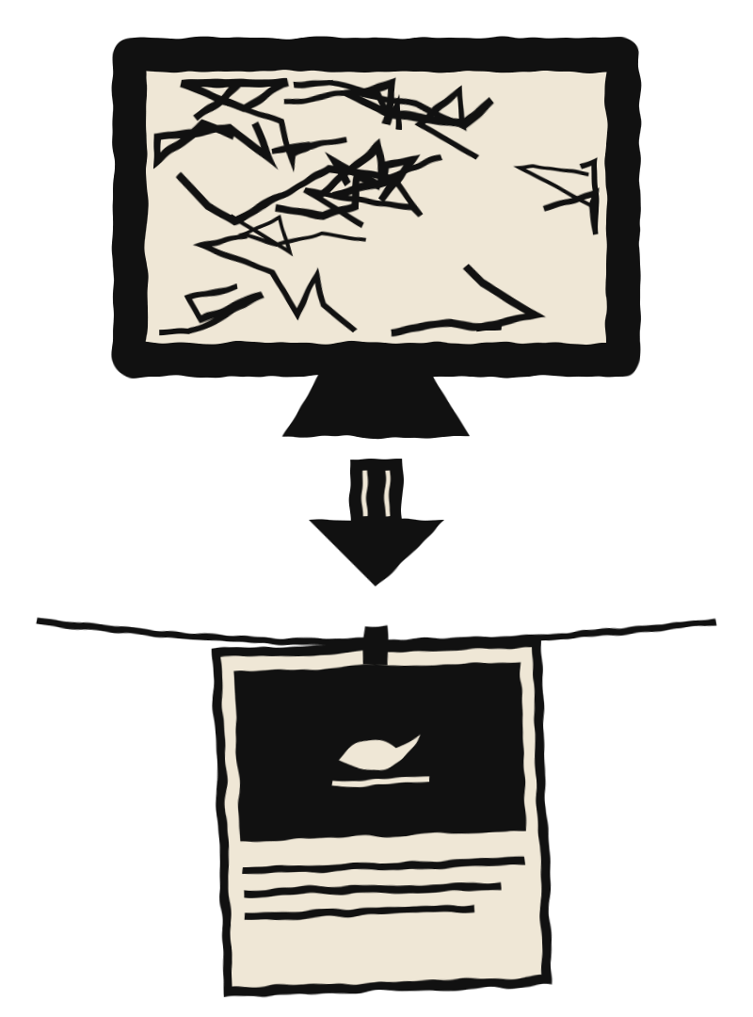
Por que cordel?
1
A internet e a IA produzem texto em excesso, rápido e sem cuidado.
2
O cordel também foi, historicamente, um veículo de notícias popular no Nordeste.
3
Nossa proposta: desacelerar a leitura das notícias de IA da semana, traduzindo-as para uma forma artística e tradicional.
Notes:
~1min30. Contraste: o excesso de texto da internet (tela) vira um folheto com forma fixa (cordel).

Slide 4

Nossa coleção
5
notícias de IA da semana, cada uma recontada como um folheto de cordel
Restrição
a definir conforme a modalidade (ex.: uma cor só, sem degradê / só sextilhas de sete sílabas)
Repete
a forma do cordel: métrica e estética de xilogravura
Varia
a notícia
Descarte
estrofe fora da métrica (outros critérios em definição)
Notes:
~1min. Explicar o eixo: o que se repete (a forma do cordel) e o que varia (a notícia).

